Slide 1

КУРСОВИЙ ПРОЄКТ
На тему: «Система управління касою аерофлоту»
Виконав: студент групи 243(4)
Граневський Богдан Ярославович

Slide 2

Основна мета та завдання проєкту
Мета: створення програми для системи управління касою аерофлоту
Завдання:
реалізувати систему, з можливістю додавання, видалення, редагування, зберігання даних про користувачів і рейси.
передбачити можливість сортування, фільтрації та пошуку за критеріями для бази рейсів.
реалізувати можливість придбання квитка для користувача.

Slide 3




Інструментальні засоби розробки
Visual Studio 2022
STL(List)
Windows 11
C++

Slide 4
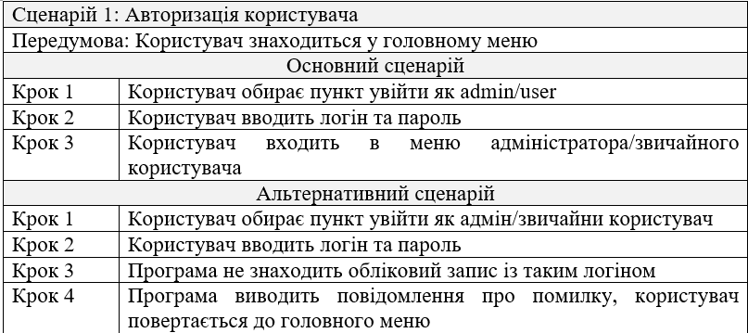
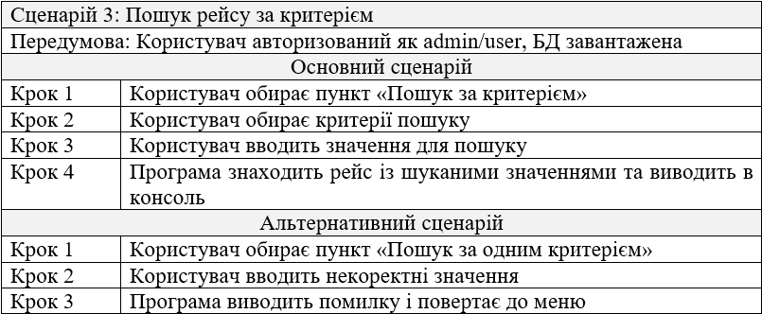
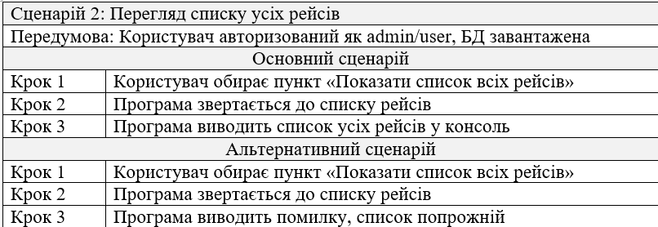
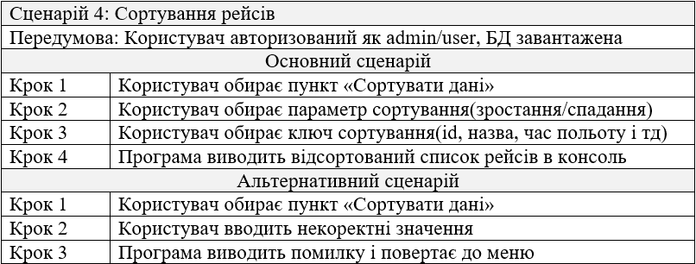
Перелік сценаріїв програми

Slide 5
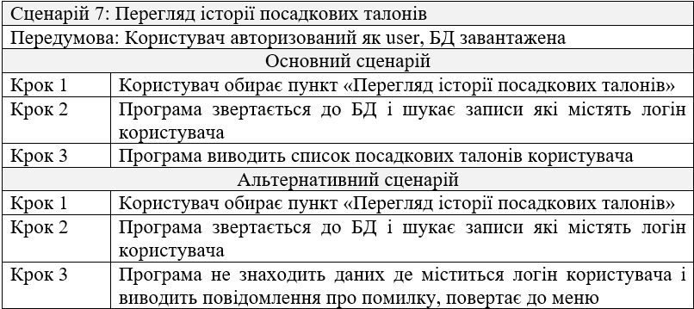
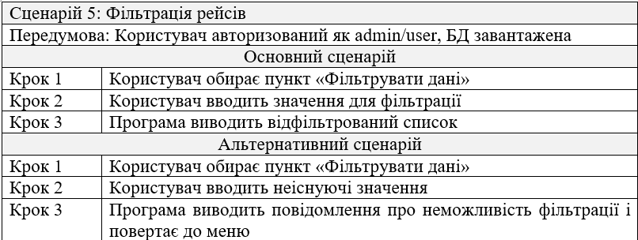
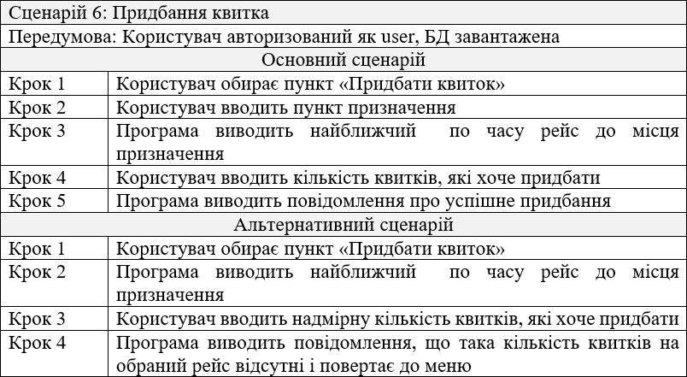
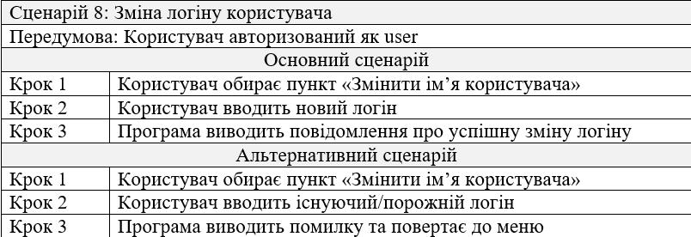
Перелік сценаріїв програми

Slide 6
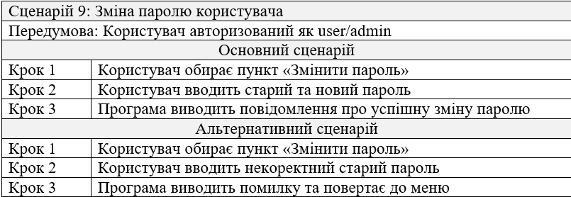
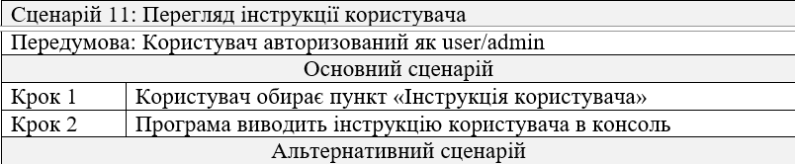
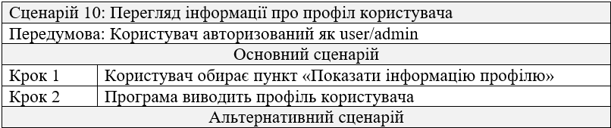
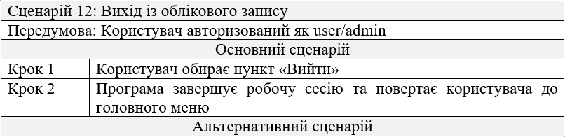
Перелік сценаріїв програми

Slide 7
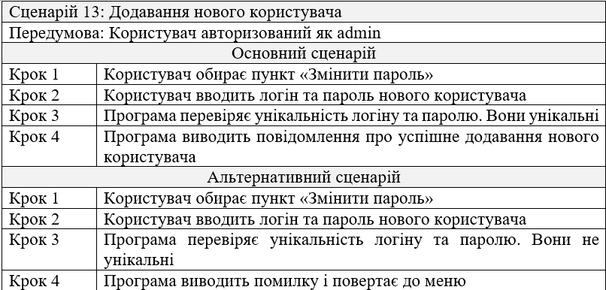
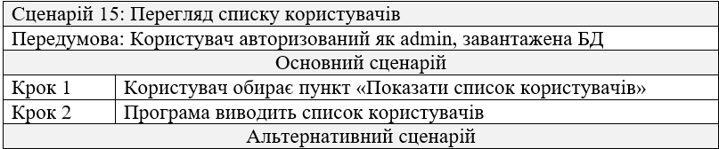
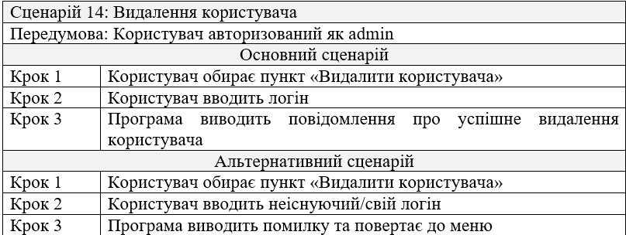
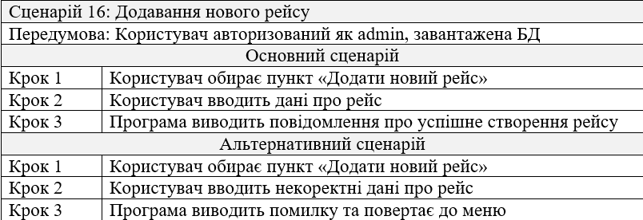
Перелік сценаріїв програми

Slide 8
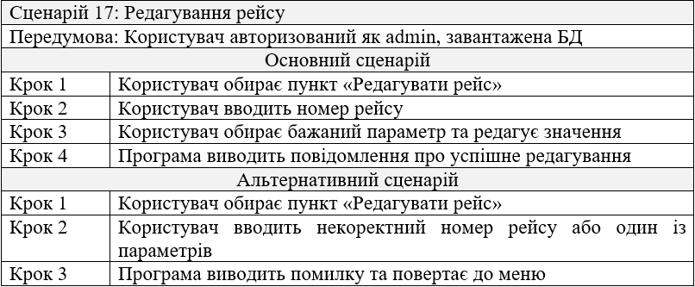
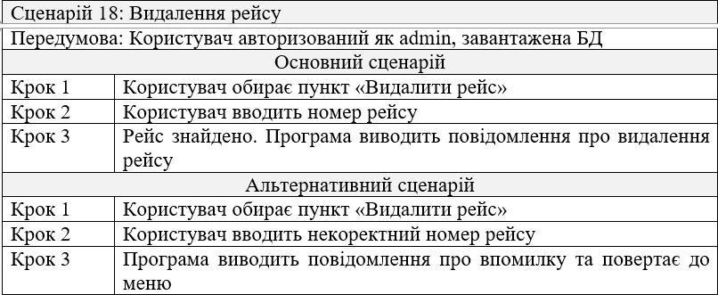
Перелік сценаріїв програми

Slide 9
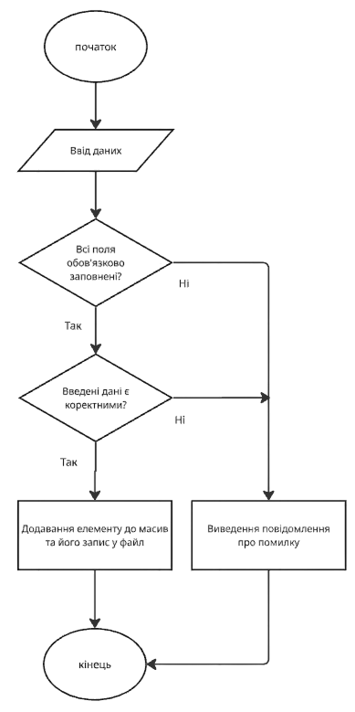
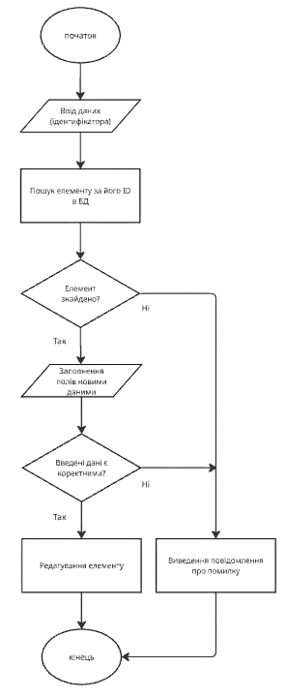
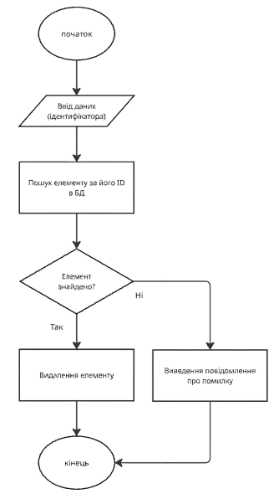
Блок схеми алгоритмів роботи програми
Додавання елементу
Редагування елементу
Видалення елементу

Slide 10
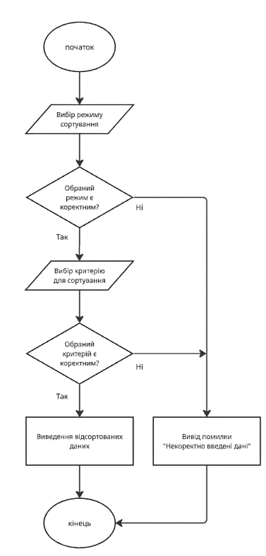
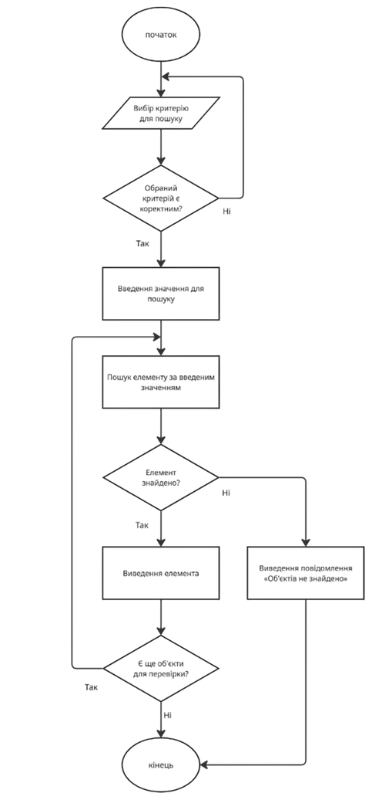
Блок схеми алгоритмів роботи програми
Пошук елементу
Сортування елементів

Slide 11
Перелік класів, які реалізують бізнес-логіку програми
Список класів:
IManagable - Інтерфейсний клас, який задає базовий набір методів для класів менеджерів.
FlightManager - Клас нащадок, клас менеджер для керування колекцією об’єктів Flight. Спрямований на завантаження, зберігання, додавання, редагування, видалення, пошук, сортування, фільтрацію та бронювання рейсів.
UserManager - Клас нащадок, клас менеджер для керування колекцією об’єктів User. Спрямований на реєстрування, редагування, видалення, пошук та виконання авторизації користувачів.

Slide 12
Перелік класів, які реалізують бізнес-логіку програми
Список класів:
Flight - клас, що представляє собою авіарейс.
User - клас, що представляє собою користувача.
FileHandler - абстрактний клас для роботи із файлами.

Slide 13
Перелік основних функцій програми
Функції які підтримує програма:
Додавання, видалення, редагування даних.
Сортування, фільтрація, пошук даних.
Можливість взаємодії користувача із даними.

Slide 14
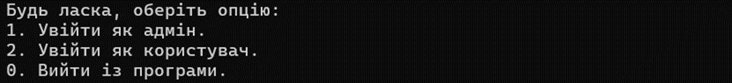
Огляд інтерфейсу програми
Меню авторизації

Slide 15
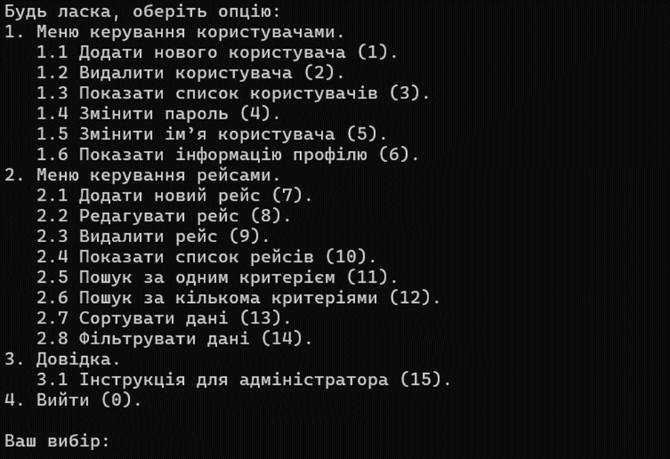
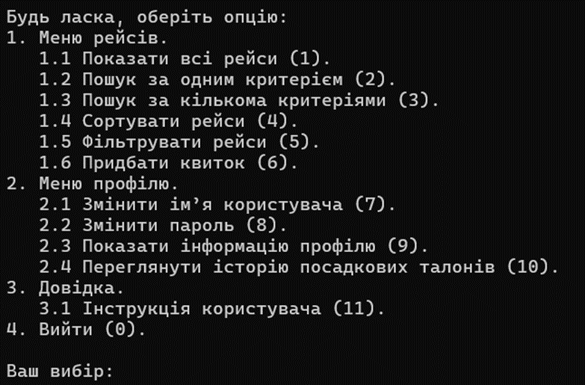
Огляд інтерфейсу програми
Адміністративне меню
Користувацьке меню

Slide 16
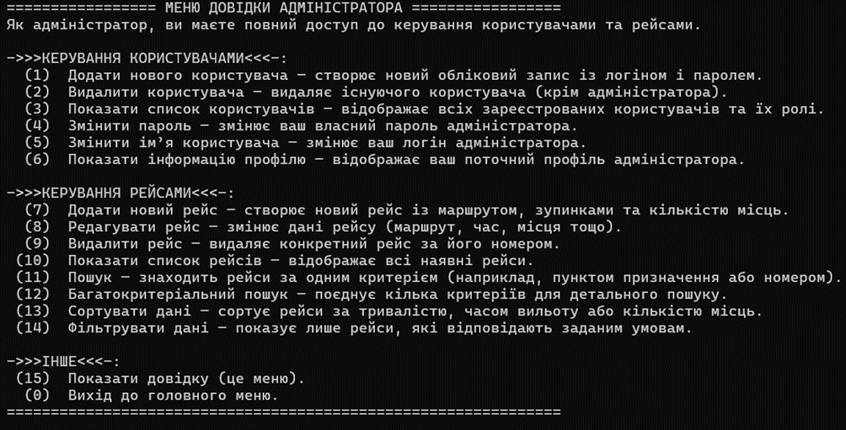
Огляд інтерфейсу програми
Довідка адміністратора

Slide 17
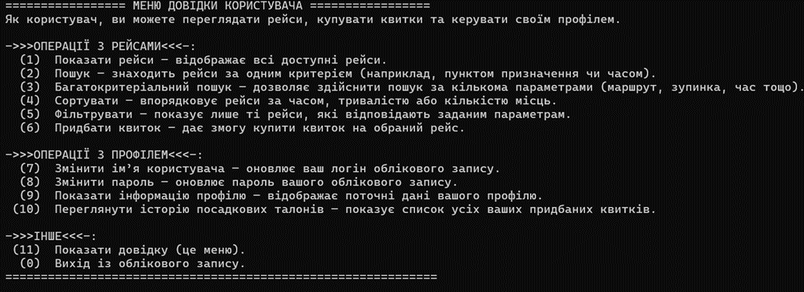
Огляд інтерфейсу програми
Довідка користувача

Slide 18
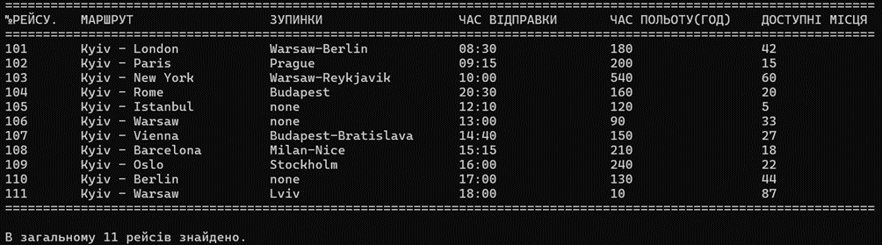
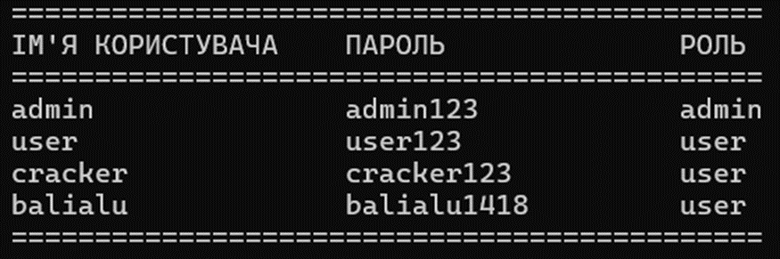
Огляд інтерфейсу програми
Вивід усіх рейсів
Вивід усіх користувачів

Slide 19
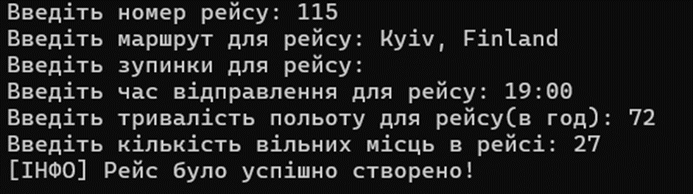
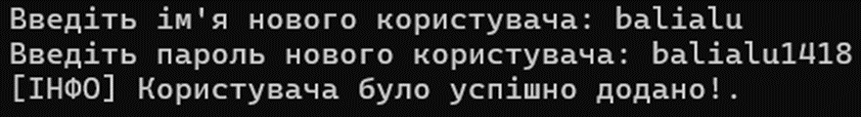
Огляд інтерфейсу програми
Створення нового рейсу
Створення нового користувача

Slide 20
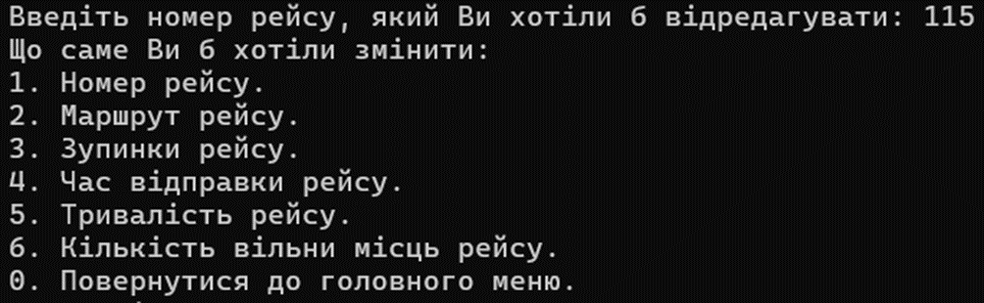

Огляд інтерфейсу програми
Редагування рейсу

Slide 21

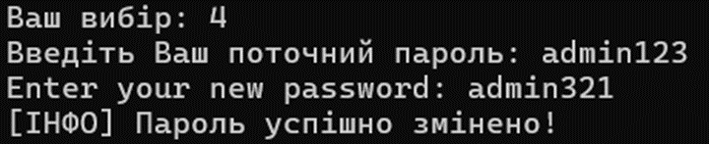
Огляд інтерфейсу програми
Зміна імені користувача
Зміна паролю користувача

Slide 22
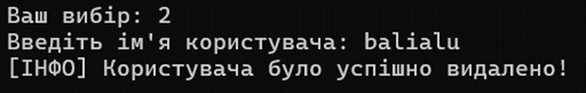
Огляд інтерфейсу програми
Видалення рейсу
Видалення користувача із системи

Slide 23
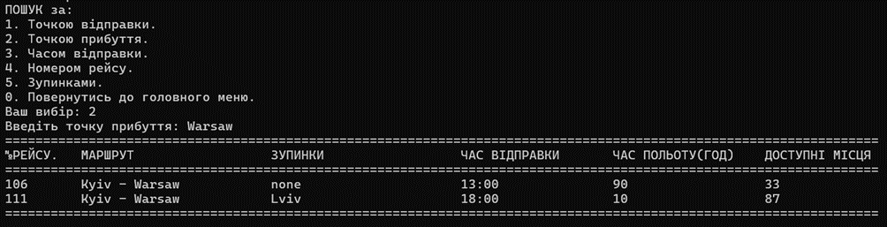
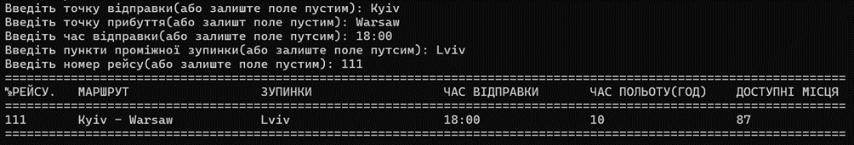
Огляд інтерфейсу програми
Пошук рейсу за одним вказаним параметром
Пошук рейсу за кількома вказаними параметроми

Slide 24
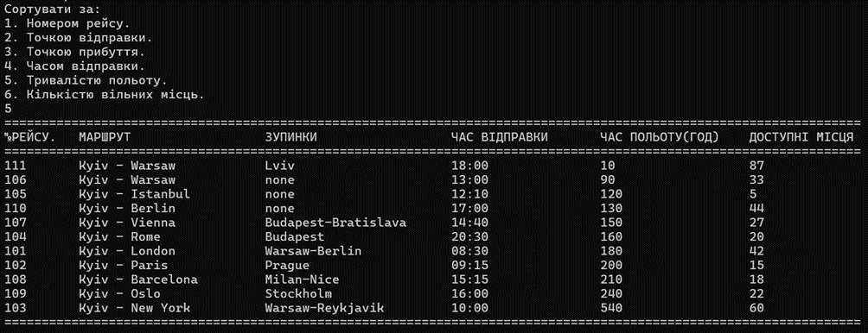
Огляд інтерфейсу програми
Сортування рейсів

Slide 25
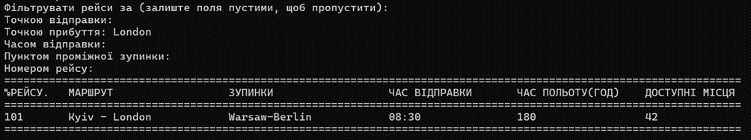
Огляд інтерфейсу програми
Фільтрування рейсів

Slide 26
Висновки
У ході виконання курсового проєкту було розроблено консольну інформаційну систему для роботи з базою даних авіарейсів.
У програмі реалізовано:
авторизацію користувачів із розмежуванням прав доступу;
окремі класи для подання рейсів і користувачів;
класи-менеджери які відповідають за виконання базових операцій із об’єктами;
додатковий абстрактний клас який спрощує завантаження й збереження інформації у файли форматів .csv та .txt;

Slide 27
Висновки
У процесі розобкибуло закріплено навички:
проєктування структури програмного забезпечення;
роботи із файлами;
обробки помилкового вводу;
організації діалогу з користувачем через текстове меню;
В майбтуньому розроблена система може бути розширена. Перспекативними напрямами для розвитку може виступати розробка графічного інтерфейсу користувача(GUI), підтримка додаткових форматів збереження даних і інтеграція з мережею для оновлення інформації про рейси в режимі реального часу.

Slide 28
Дякую за увагу!

